Slide 1
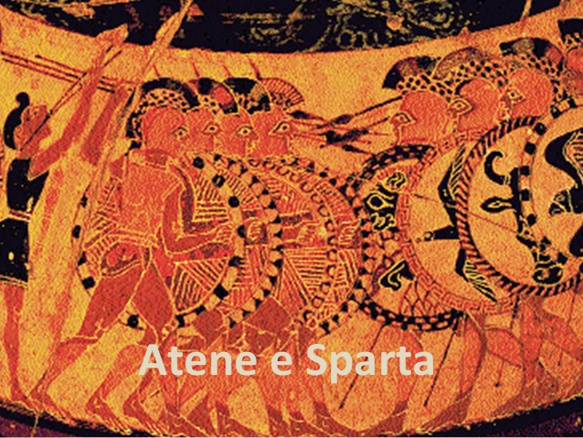

Slide 2
La Polis
Nasce dall’aggregazione di villaggi intorno all’Acropoli (tempio).
È una città- stato, il cui centro non è più il palazzo del sovrano ma è l’agorà = la piazza dove i cittadini si riuniscono per fare POLITICA = prendere insieme le decisioni di comune interesse.

Slide 5
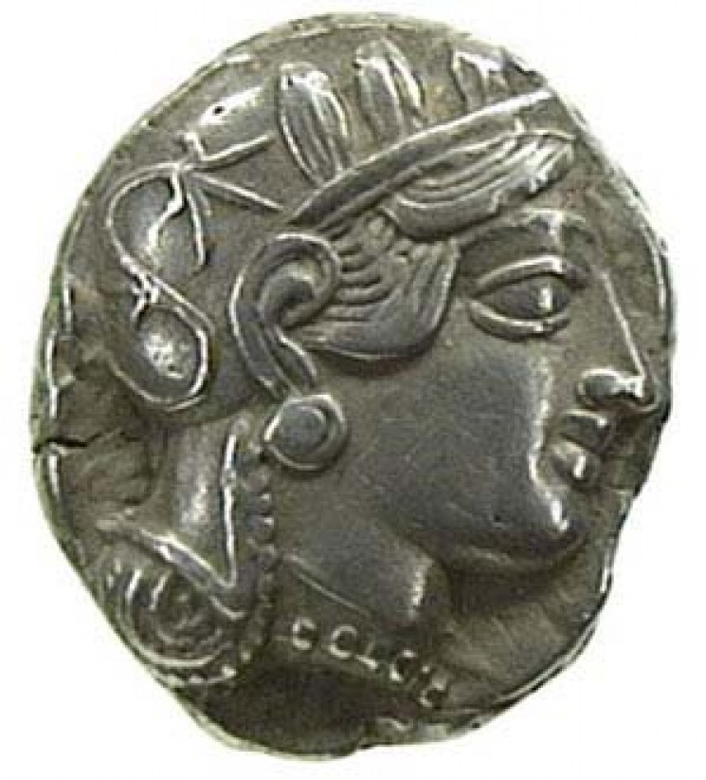
All’inizio ad Atene il potere apparteneva ad un gruppo ristretto di persone: gli ARISTOCRATICI.
Intorno al 500 a.C. nacque una nuova forma di governo: la democrazia.
Tutti i cittadini adulti partecipavano a un’ assemblea in cui si prendevano decisioni politiche.
Nell’assemblea i cittadini potevano esprimere la propria opinione e approvare le leggi attraverso il voto. All’assemblea non potevano partecipare le donne, gli stranieri e gli schiavi.
Notes:
Moneta ateniese

Slide 6
Oligarchia e democrazia
La forma di governo di Sparta era l’oligarchia
Oligarchia = governo di pochi. Forma di governo in cui le decisioni sono prese da un gruppo ristretto di persone.
La forma di governo di Atene era : la democrazia
Democrazia = governo del popolo. Forma di governo in cui le decisioni sono prese dai cittadini.

Slide 7
Differenze tra la nostra democrazia e quella ateniese
In Atene i diritti politici spettavano a tutti coloro che godevano della cittadinanza, cioè i figli maschi di padre ateniese che avessero prestato almeno due anni di servizio nell’esercito. Dai diritti politici erano esclusi le donne, gli stranieri residenti (i meteci) e gli schiavi;
quella ateniese era una democrazia diretta, in cui i cittadini esprimevano direttamente la propria volontà nell’assemblea. La nostra è una democrazia rappresentativa, in cui il popolo esercita la propria sovranità eleggendo suoi rappresentanti nelle istituzioni, come il Parlamento o il Consiglio comunale;
nello stato ateniese non esisteva una divisione dei poteri come noi l’intendiamo. Erano infatti direttamente i cittadini a svolgere tutte le funzioni pubbliche (legislative)]; di governo; giudiziarie, nel tribunale popolare.

Slide 8
La Costituzione italiana
ARTICOLO 1
L'Italia è una Repubblica democratica,
fondata sul lavoro. La sovranità appartiene al
popolo, che la esercita nelle forme e nei limiti
della Costituzione.
SPIEGAZIONE
Il 2 giugno 1946 i cittadini italiani hanno scelto a maggioranza,
votando in un referendum, che l'Italia non fosse più una
monarchia, con a capo un re, ma una Repubblica. Questa
Repubblica è democratica, cioè la sovranità appartiene al
popolo, che la esercita direttamente o indirettamente.
Lo stesso popolo sovrano, poiché esercita il suo potere in uno
Stato di diritto, è soggetto al rispetto della legalità costituzionale,
vale a dire dei principi e dei diritti inviolabili sanciti dalla stessa Costituzione.

Slide 9
ADESSO TOCCA A VOI:
Realizzate sul quaderno una tabella di confronto tra Sparta e Atene
Completate gli esercizi a pagina 3 e 4 del quaderno di storia
Buon lavoro

